Slide 1
BIG-DATA Project 보고서
202144053 최혁 github : chlgur443/big_data_proj

Slide 2
목차
서론
데이터 개요
데이터 전처리
데이터 시각화
결론

Slide 3
서론
주제 : 지하철 승객수 분석
주제 선정 이유 : 지하철 승객의 변화와 그 이유가 궁금해서
프로젝트 목적 : 지하철 승객이 많아지는 이유를 분석

Slide 4
데이터 개요
사용 데이터 서울시 읍면동마스터 정보.csv 서울시 지하철 호선별 역별 시간대별 승하차 인원 정보.csv 서울시 행정동별 지하철 총 승차 승객수 정보.csv
데이터 출처 : 서울 열린데이터 광장(https://data.seoul.go.kr)

Slide 5
서울시 읍면동마스터 정보.csv
서울시 지하철 호선별 역별 시간대별 승하차 인원 정보.csv
서울시 행정동별 지하철 총 승차 승객수 정보.csv
행정동_ID | 행정동_명칭 | 자치구_명칭 | 시도_명칭
사용월 | 호선명 | 지하철역 | 04시-05시 승차인원 | 04시-05시 하차인원 | ~ | 03시-04시 승차인원 | 03시-04시 하차인원
기준_날짜 | 행정동_ID | 지하철_승객_수 | 지하철_승객_수_00시 | ~ | 지하철_승객_수_23시

Slide 6
데이터 전처리
서울시 지하철 호선별 역별 시간대별 승하차 인원 정보.csv
승차 하차 인원이 나눠저있기때문에 승차 인원과 하차 인원을 합치고 컴럼명을 변경한다. (ex : 01시 ~ 02시 승차인원 + 01시 ~ 02 하차인원 = 01시 ~ 02시)
서울시 읍면동마스터 정보.csv
행정동 ID를 행정동 명칭으로 알아볼 수 있게 행정동 ID를 기준으로 규합한다.
지하철역이 없거나 지하철 승객이 없는 지역을 제거하기 위해 승객수가 0인 행을 삭제한다.
행정동_ID | 행정동_명칭 | 자치구_명칭 | 시도_명칭 | 기준_날짜 | 승객수 | 00시~01시 | ~ | 02시~03시

Slide 7
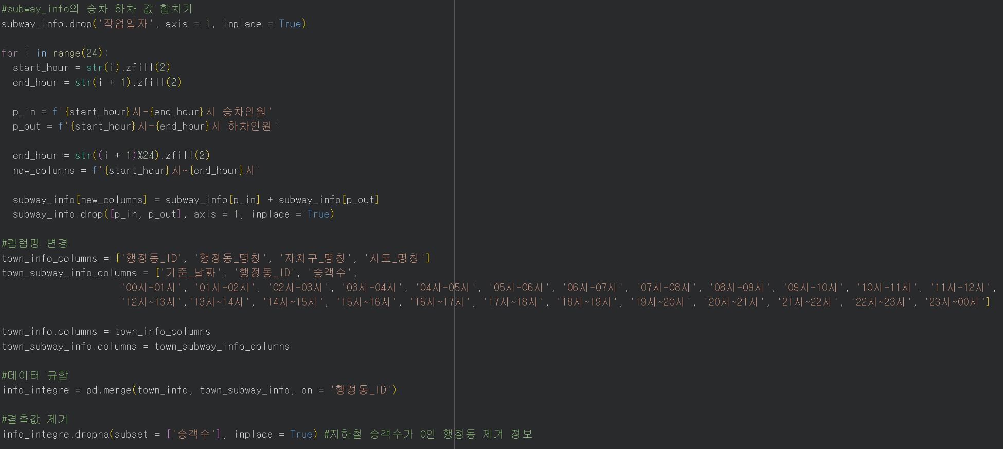

Slide 8
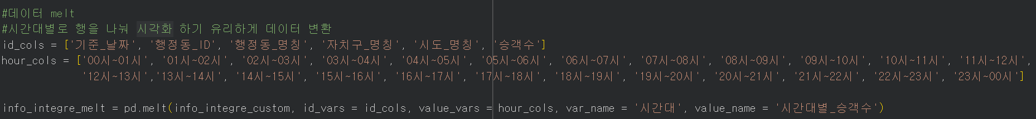
Data Melting
데이터를 시각화 하기 편하게 데이터프레임을 재구조화 한다.
24개의 시간대 열을 24개의 행으로 쪼개서 시각화에 이점을 가진다.
이 과정을 통해 1개의 역은 24개의 시간대와 승객수로 이루어진 행을 가진다
사용월 | 호선명 | 지하철역 | 시간대 | 시간대별_승객수

Slide 9
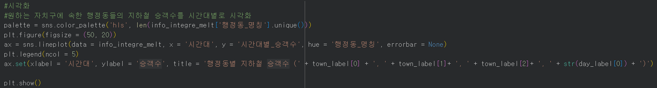
시각화
행정동별 승객수를 시각화하였다.
기준날짜 : 20250901
자치구 : 강남구, 서초구, 송파구

Slide 10
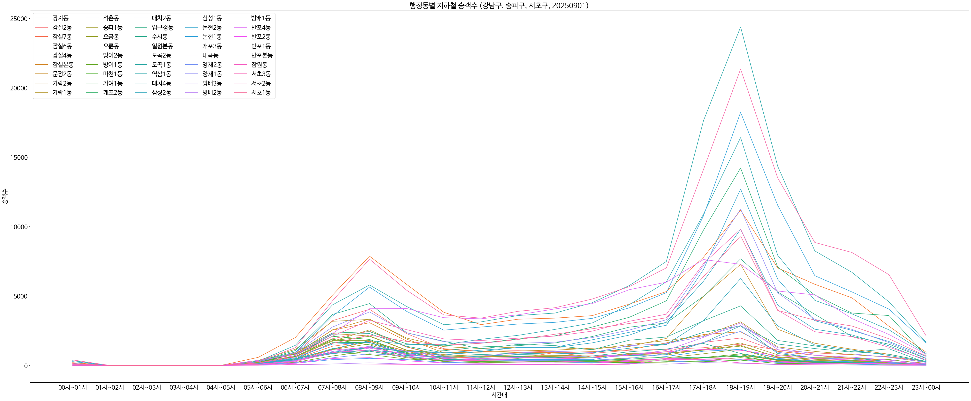
강남역, 역삼역, 선릉역, 신논현역을 포함한 역삼1동이 승객수가 가장 많다.

Slide 11
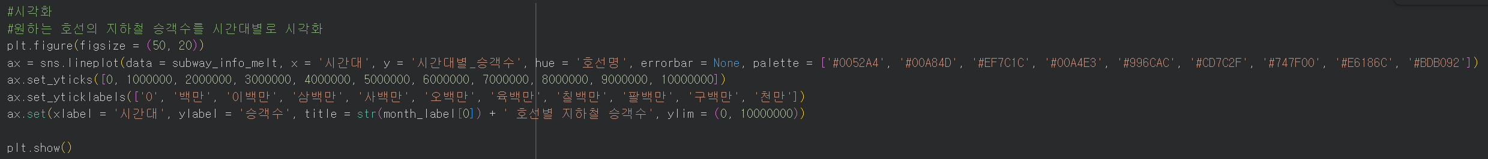
호선별 지하철 승객수를 시각화 했다.
그래프의 색상은 각각 서울 지하철의 호선 색으로 지정했다.
Y축의 눈금을 1백만 단위로 설정했다.
Y축의 최대값은 1천만으로 설정했다.
기준월 : 202509

Slide 12
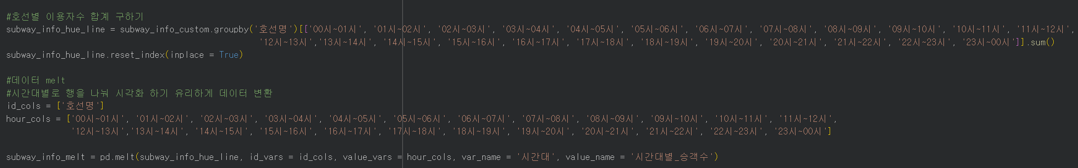
시각화 하기전 데이터프레임을 ‘호선명‘ 컬럼을 기준으로 group by.sum()하여 지하철 역별로 나누어진 승객수를 합친다.

Slide 13
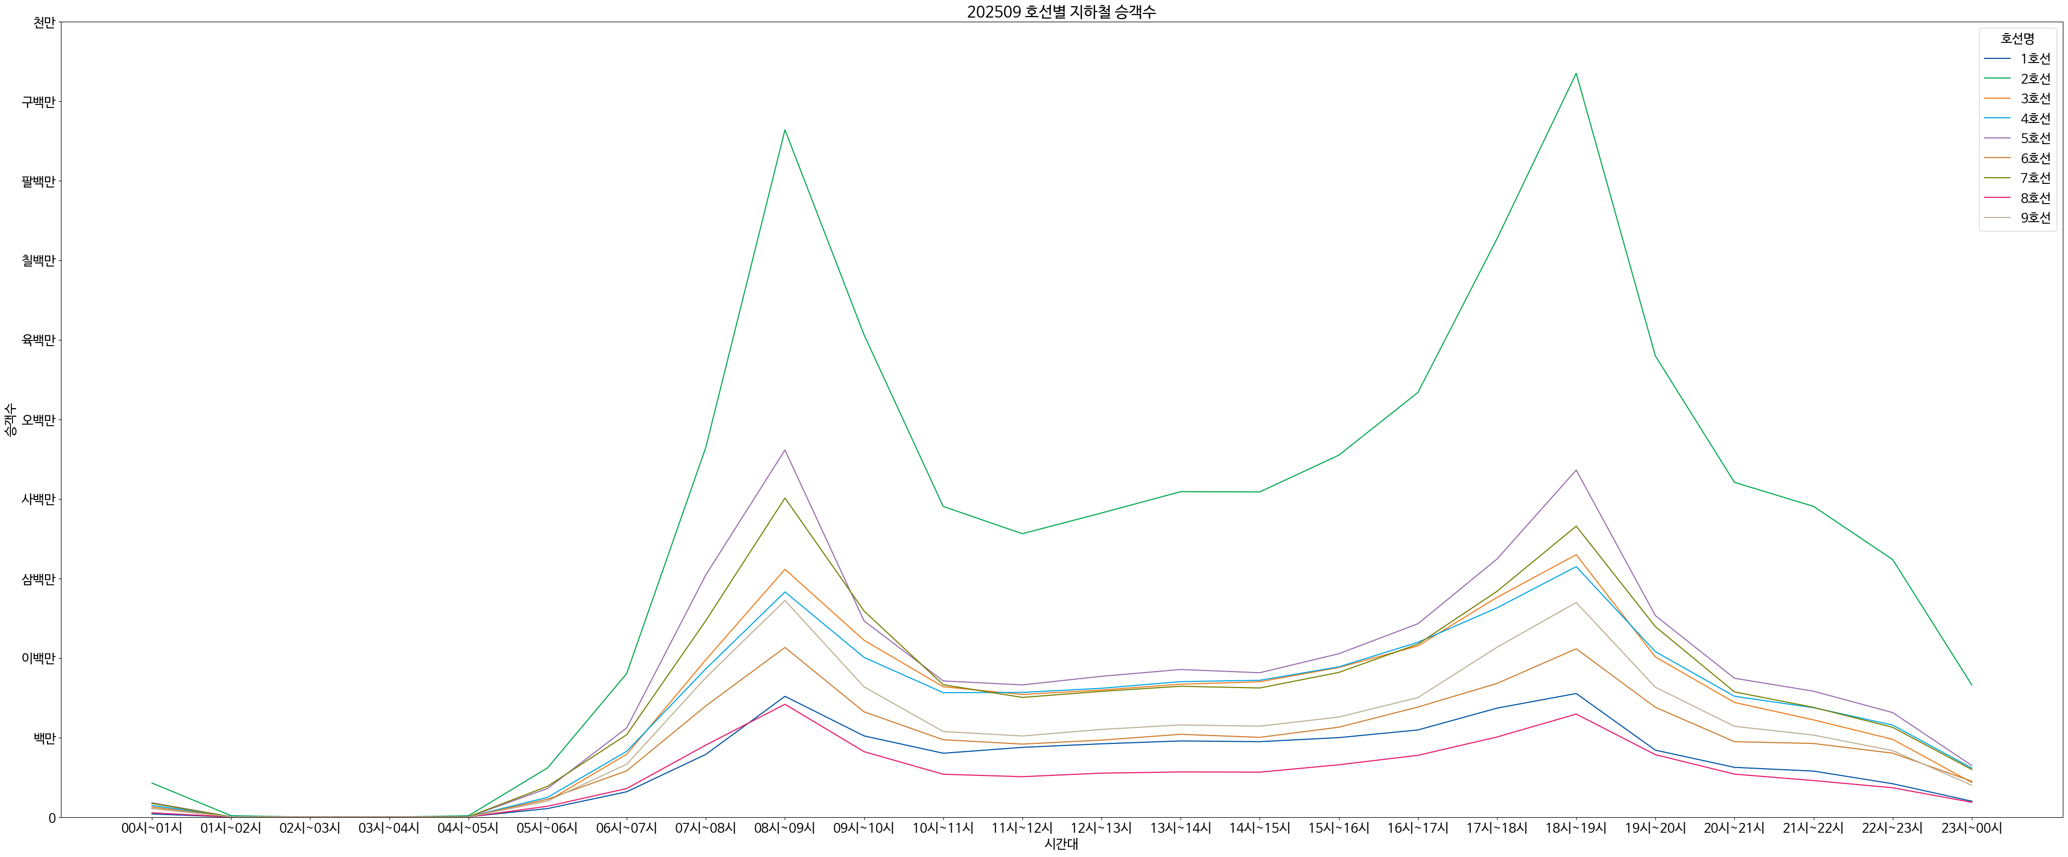
서울의 주요 지역을 도는 형태를 하고 있는 2호선이 승객수가 가장 많으며 출근시간인 08시 ~ 09시와 퇴근시간인 18시 ~ 19시가 제일 많은 승객수가 제일 많다.

Slide 14
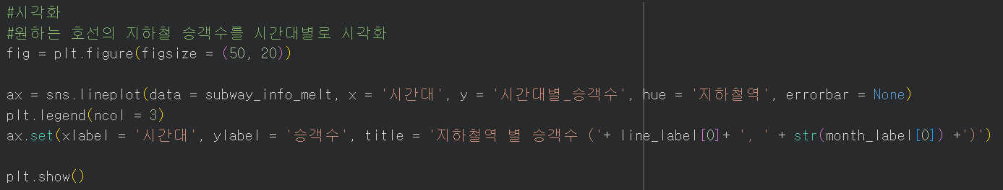
호선별 역별 지하철 승객수를 시각화 했다.
기준월 : 202509

Slide 15
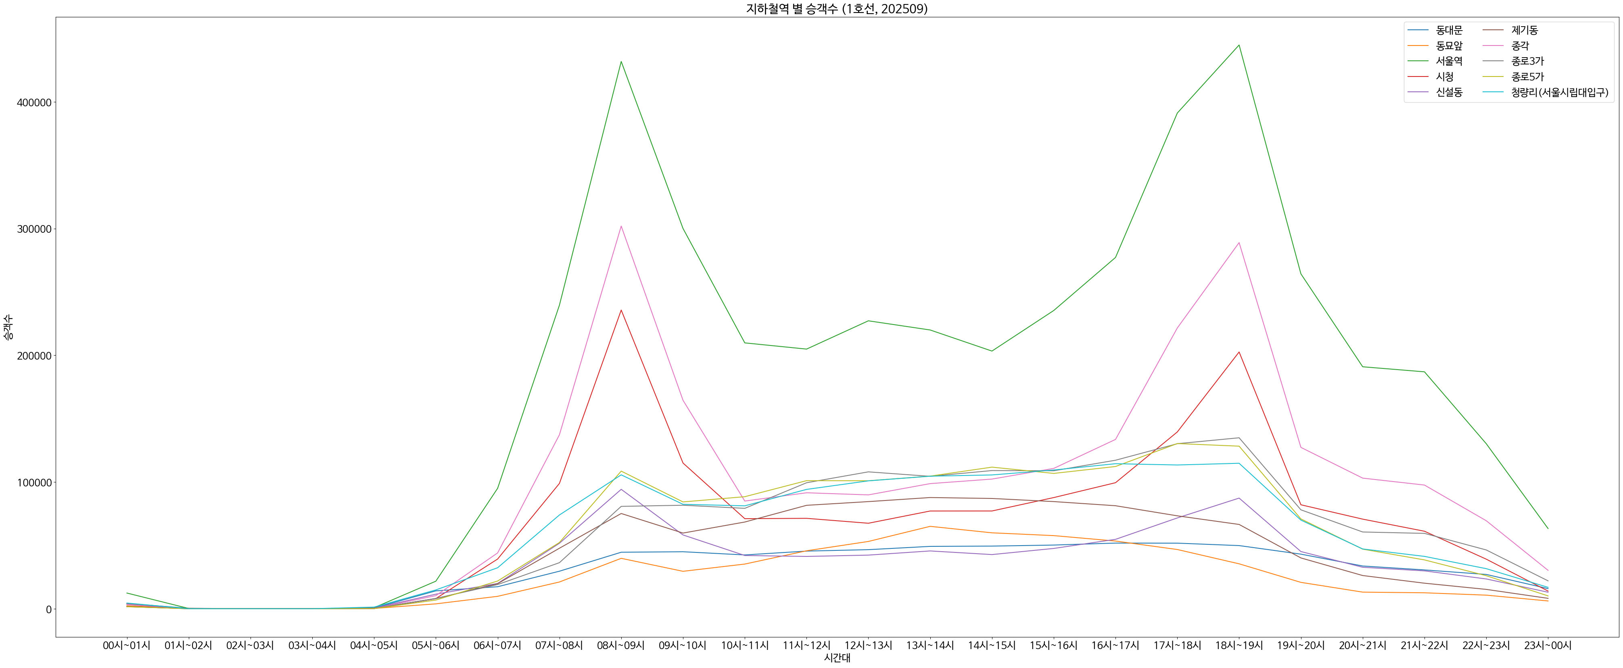
1호선

Slide 16
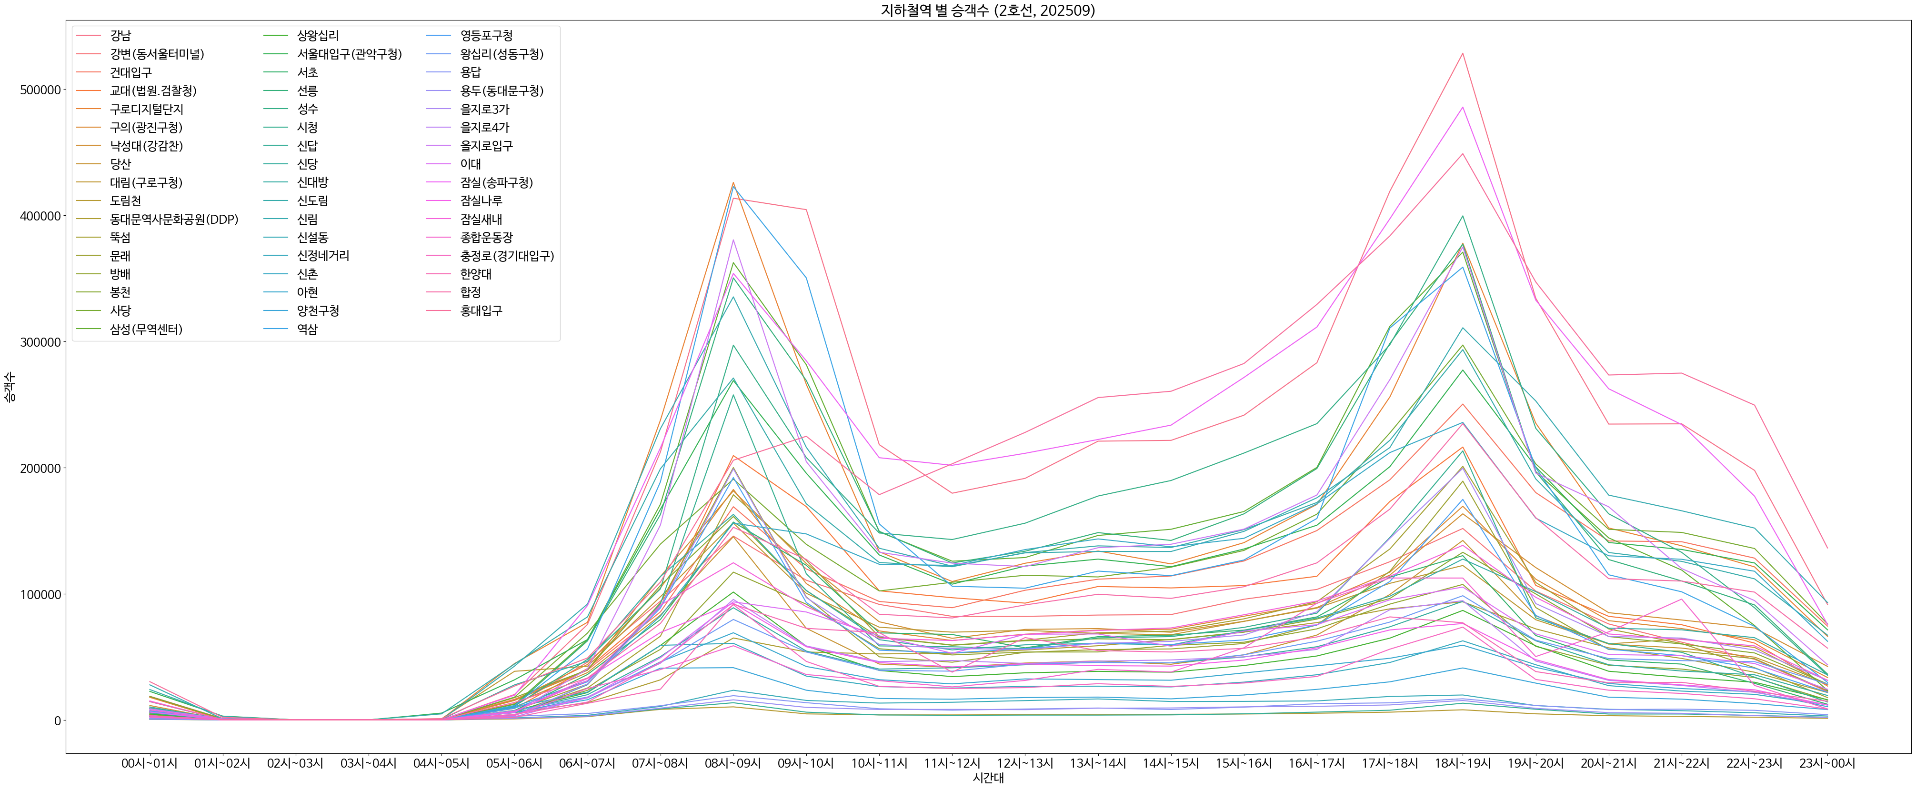
2호선

Slide 17
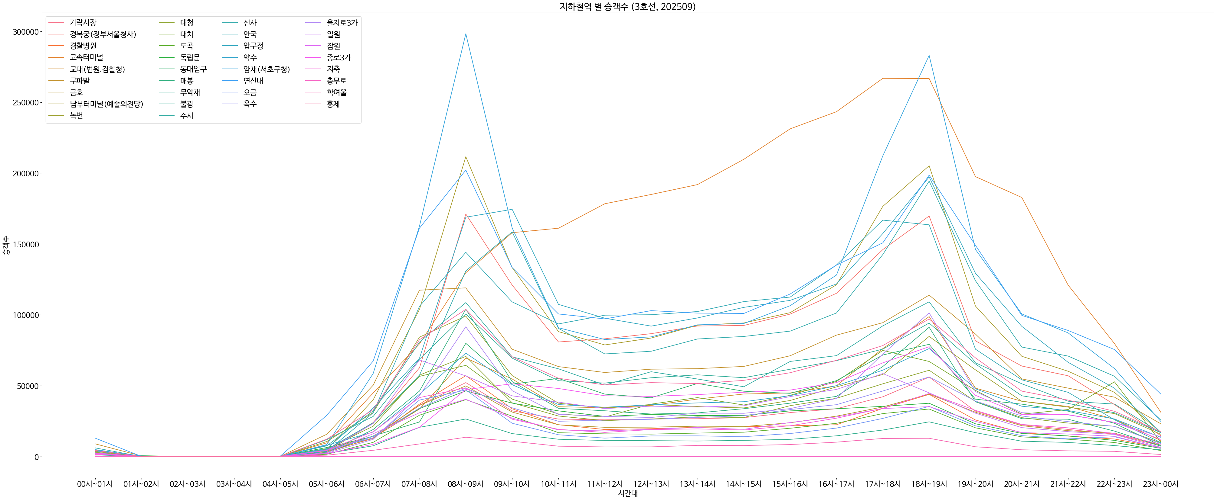
3호선

Slide 18
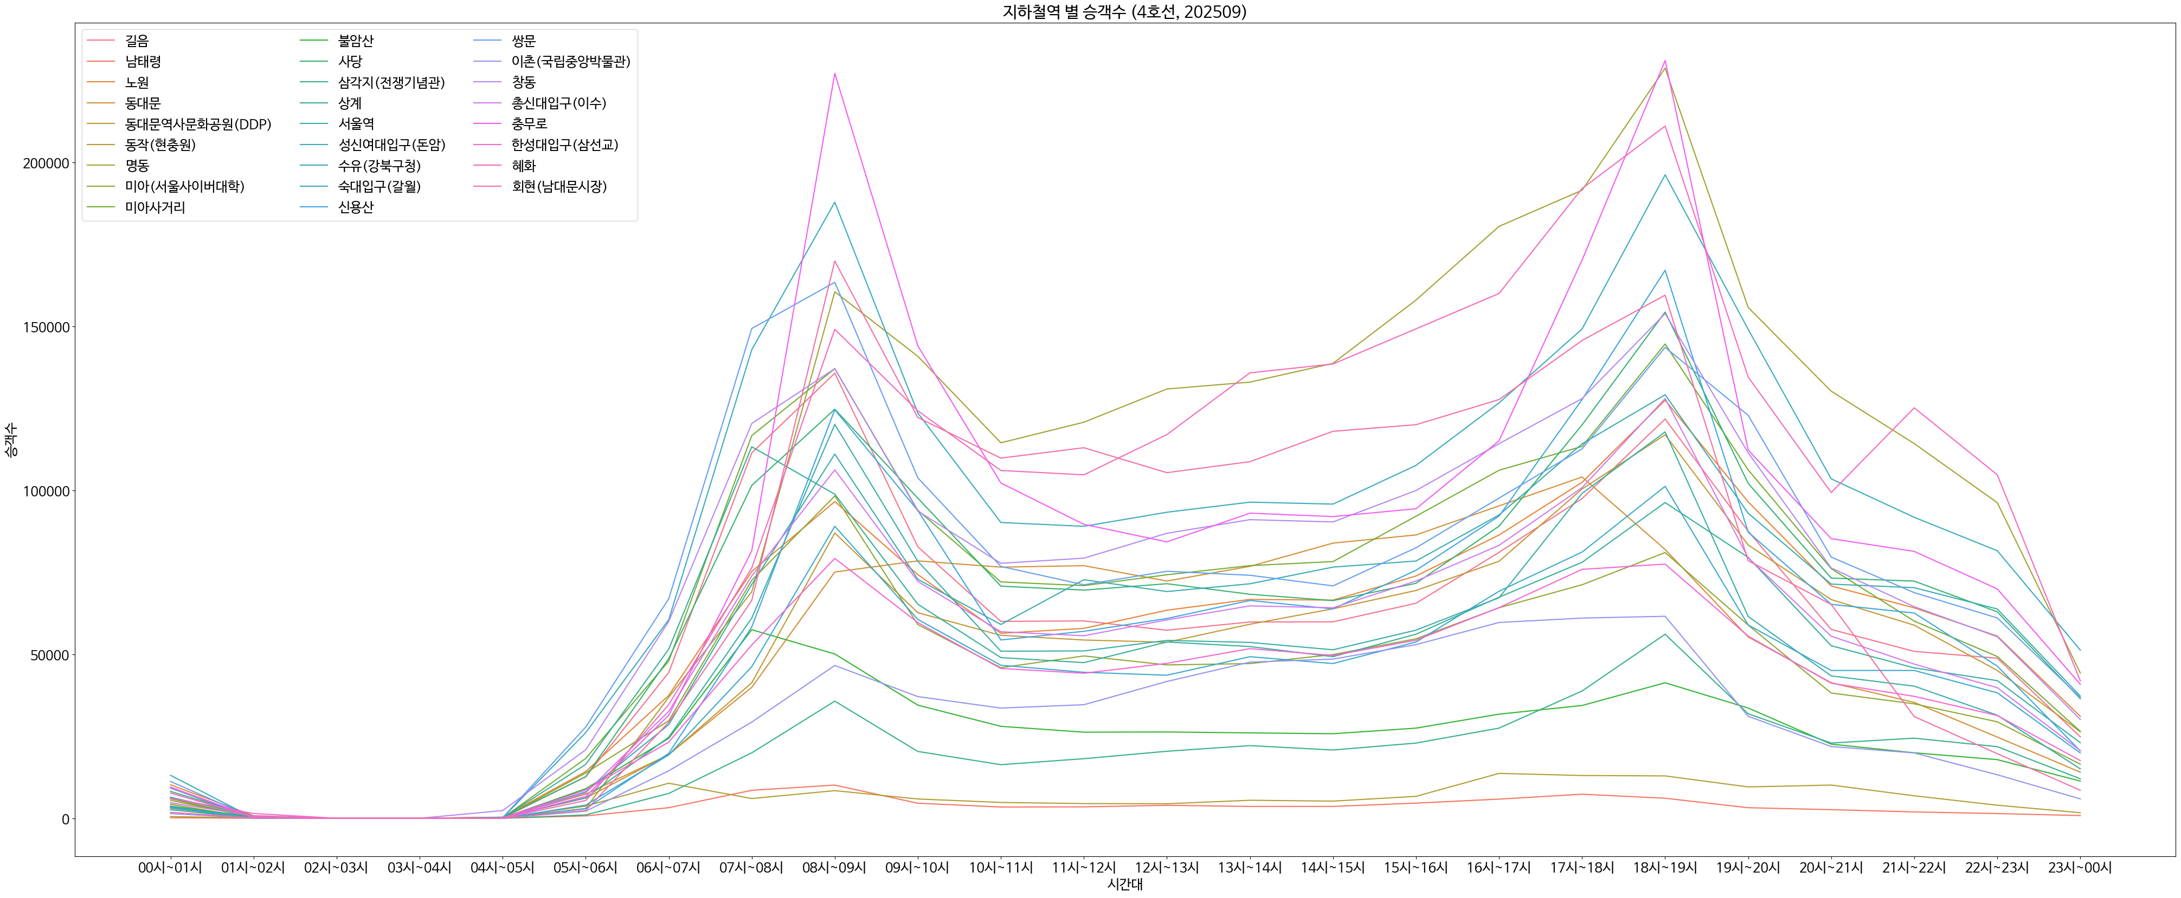
4호선

Slide 19
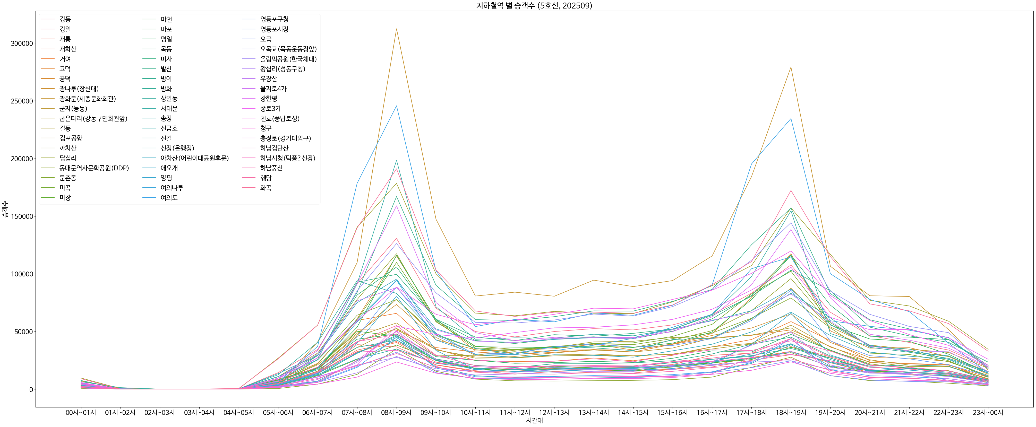
5호선

Slide 20
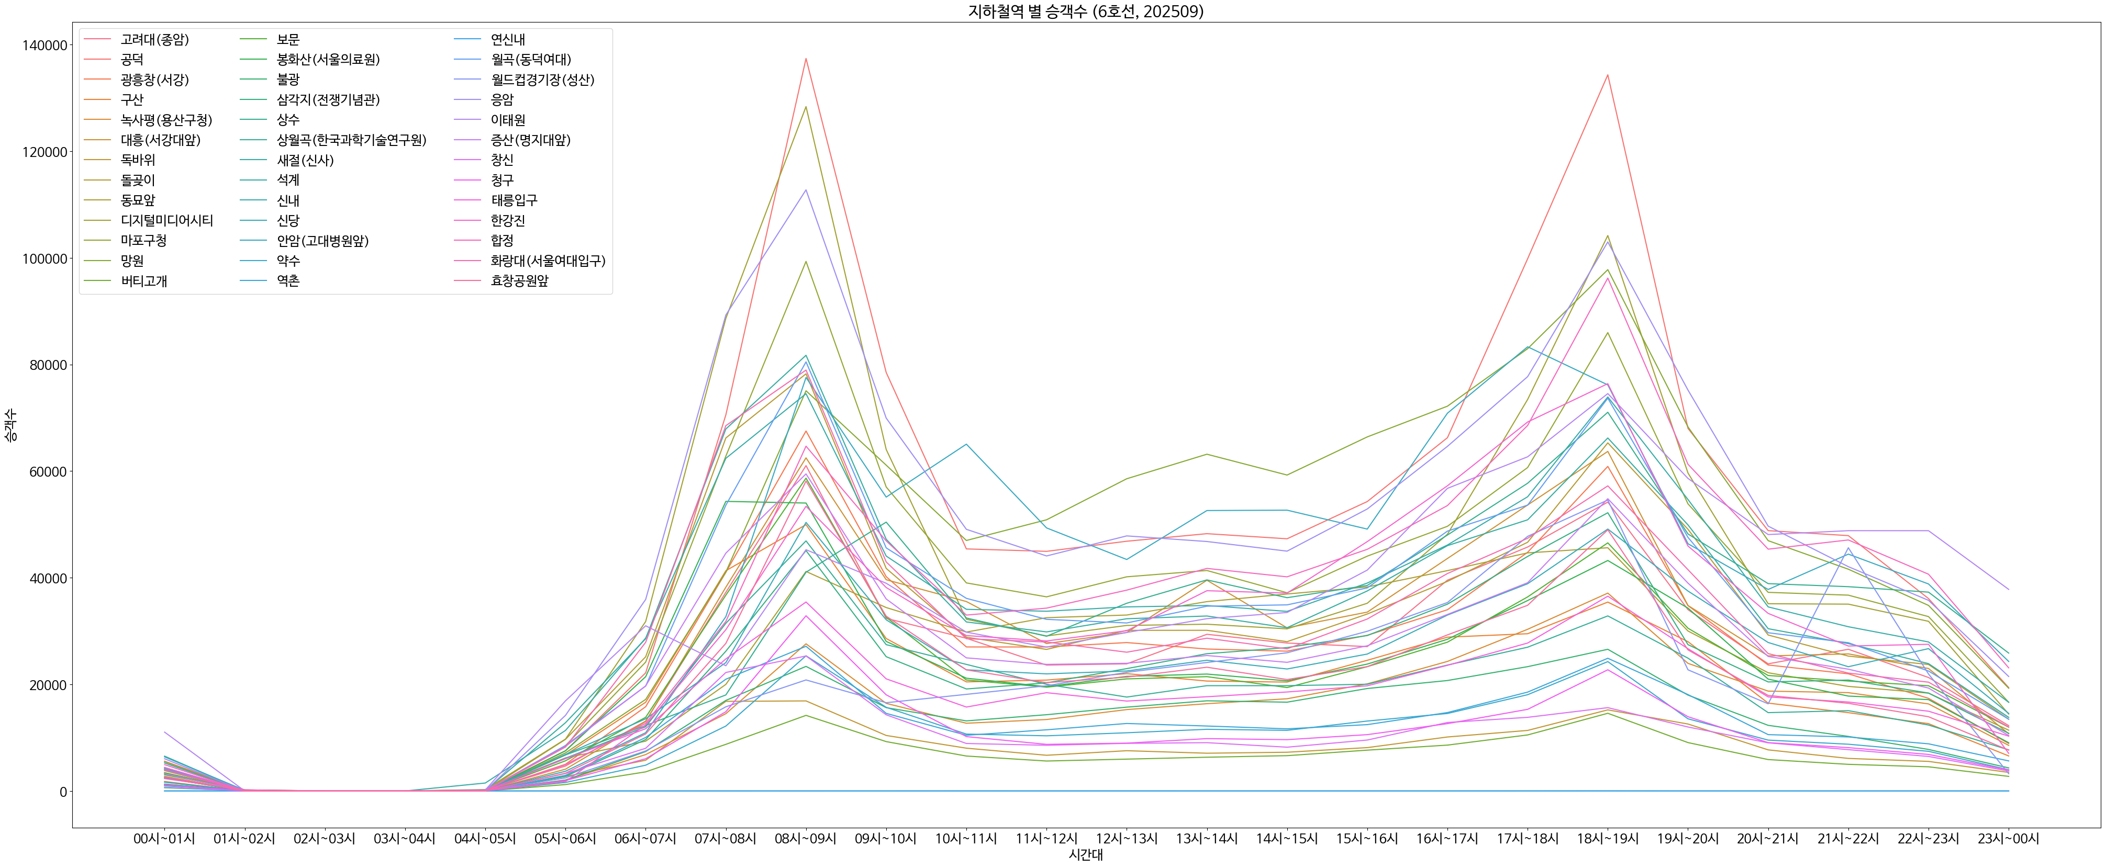
6호선

Slide 21
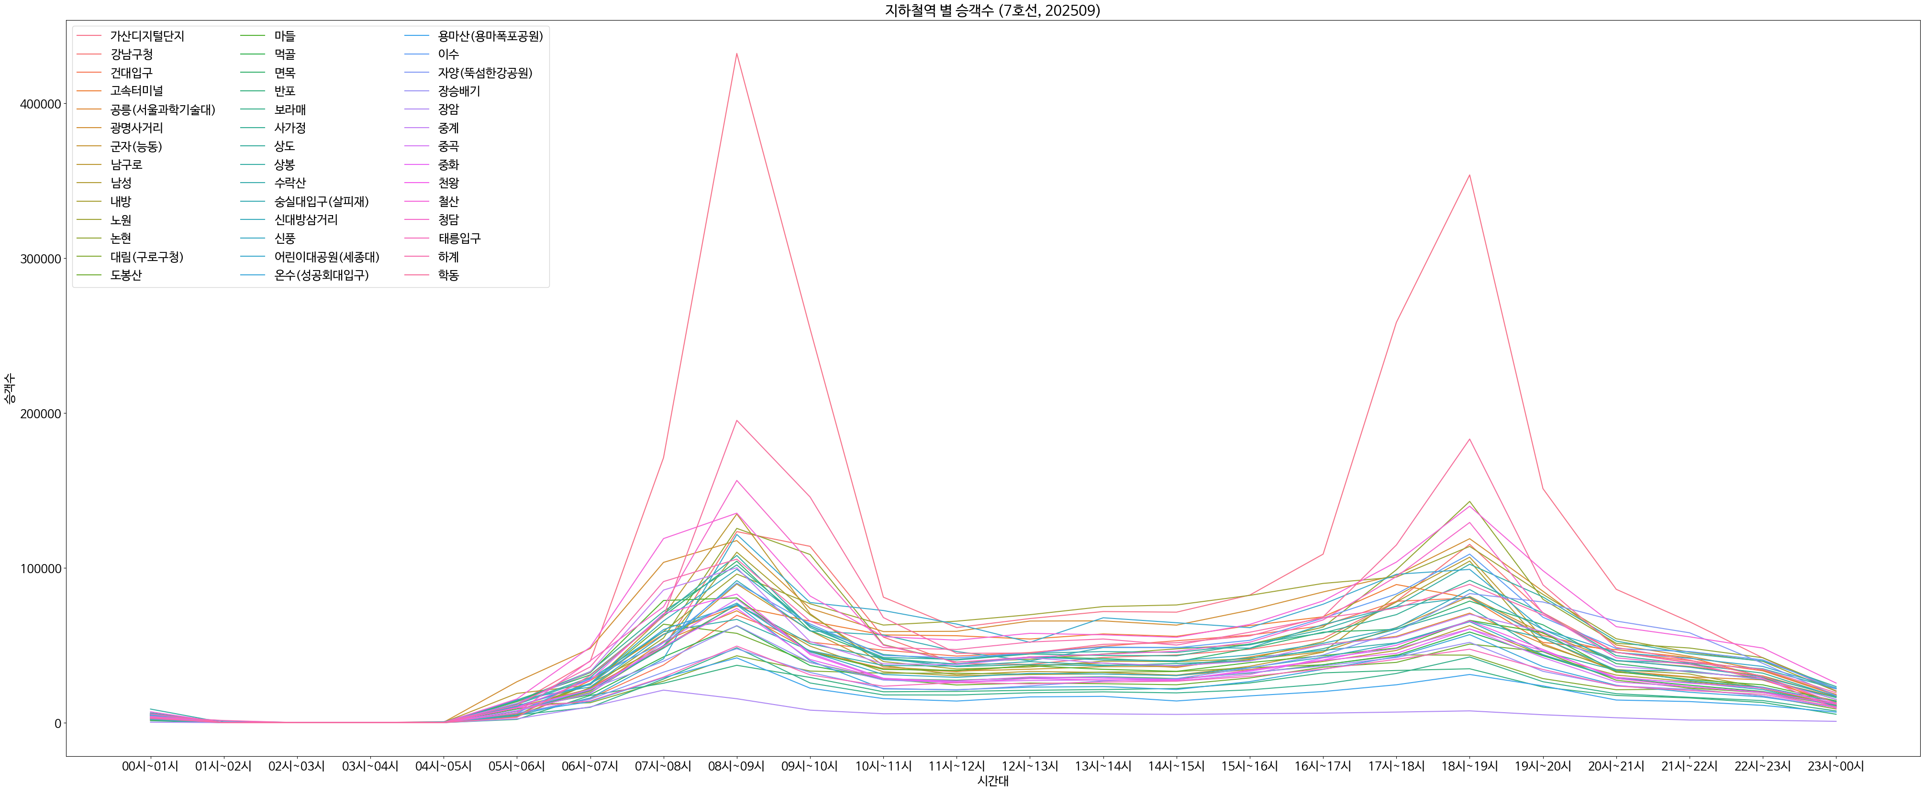
7호선

Slide 22
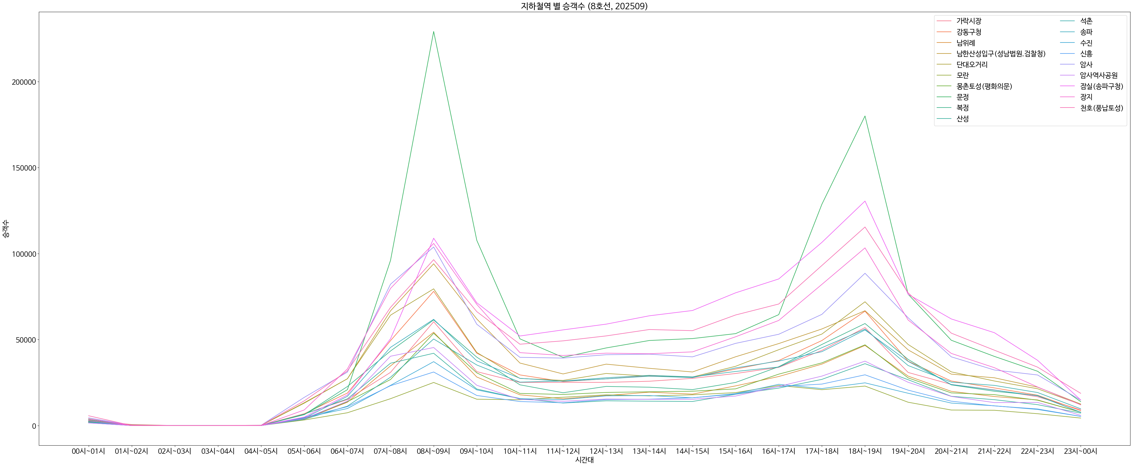
8호선

Slide 23
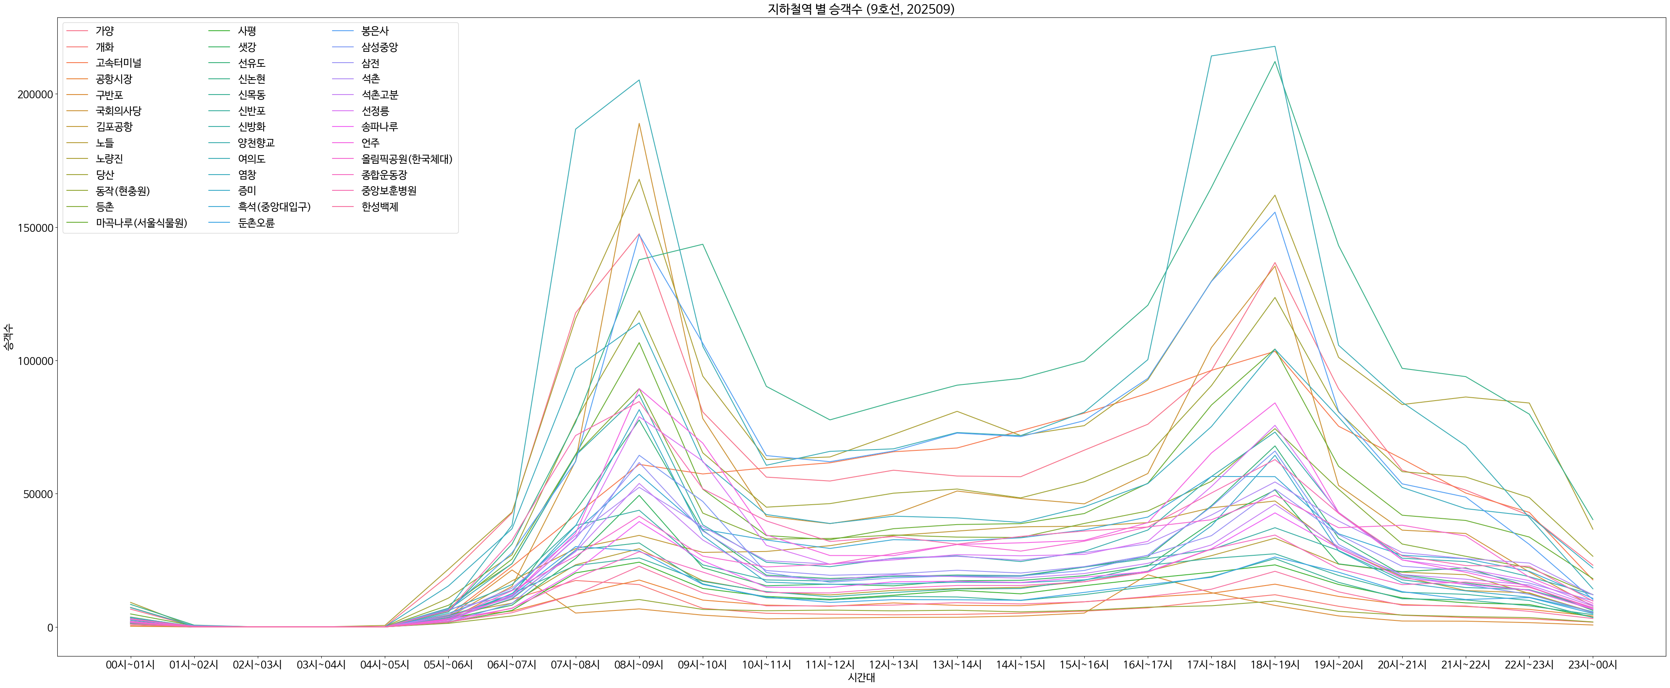
9호선

Slide 24
결론
서울 지하철역 1~9호선 중 가장 많은 승객을 수용하는 호선은 2호선이다.
승객수는 출퇴근 시간인 08시 ~ 09시, 18시 ~ 19시에 집중 되어 대부분의 그래프가 M자 모양을 형성 했다.
상업지역이거나 환승 구역인 역은 이용승객수가 높았다.
버스터미널이 근처에 위치한 강변역, 고속터미널역은 그래프가 M자 모양이 아닌 전체적으로 우상향모양을 하고 있었다.

Slide 25
각 호선별 최고 승객수를 달성한 역은 다음과 같다.
1호선 : 서울역 2호선 : 강남역 3호선 : 양재역 4호선 : 혜화역 5호선 : 광화문역 6호선 : 공덕역 7호선 : 가산디지털단지역 8호선 : 잠실역 9호선 : 신논현역
2호선은 제외한 나머지 호선은 출근시간에 승객수가 가장 많은 역이 출근시간에도 제일 많은 승객수를 수용했지만, 2호선 같은 경우는 미세하지만 출근시간에 가장 많은 승객을 수용한 역과 퇴근시간에 가장 많은 승객을 수용한 역이 달랐다.

